Slide 1
Programación II
Introducción a Objetos
Introd. a Colecciones.
Tipos de Colecciones .
Protocolo de Iteración.
Colecciones en Java

Slide 2
Introd. a Colecciones
Una Colección es toda estructura que me permite
almacenar objetos.
Se puede recorrer (o “iterar”) y se puede saber el tamaño.

Slide 3
Introd. a Colecciones
Una colección es simplemente un objeto que agrupa varios elementos en una sola unidad.
Las colecciones son utilizadas para almacenar, recuperar y manipular los datos agregados.
Por lo general, representan elementos de datos que forman un grupo natural, ej: una mano de póker (una colección de cartas).

Slide 4
Introd. a Colecciones
Un framework (armazón )de colecciones es una arquitectura unificada para
representar y manipular colecciones. Todos los frameworks de las colecciones
contienen:
Interfaces: Estos son los tipos de datos abstractos que representan colecciones. Las interfaces permiten manipular las colecciones de forma independiente de los detalles de su representación. En lenguajes orientados a objetos, las interfaces generalmente forman una jerarquía.
Una interface declara un marco abstracto de comportamiento.
Implementaciones: Estas son las implementaciones concretas de las interfaces de Collection. En esencia, son estructuras de datos reutilizables.
Algoritmos: Estos son los métodos que realizan cálculos útiles, tales como la búsqueda y la selección, en los objetos que implementan interfaces de la colección. Los algoritmos se dice que son polimórficos, es decir, el mismo método se puede utilizar en muchas implementaciones dependiendo de las diferentes de la interfaces que hayamos elejido. En esencia, los algoritmos son funcionalidad reutilizable.

Slide 5
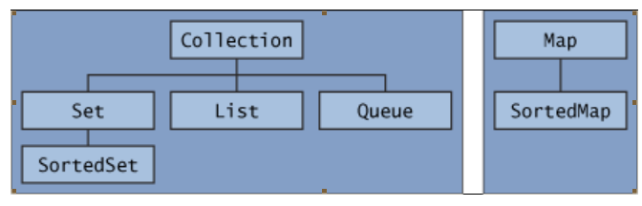
Introd. a Colecciones
La Figura muestra la jerarquía del núcleo de interfaces de la JCF. Estas interfaces permiten manipular de forma independiente los detalles de su representación.
Set en un tipo especial de Colecction, SortedSet en un tipo especial de Set, y así sucesivamente. Notar que la jerarquía se compone de dos árboles.

Slide 6
Introd. a Colecciones
Las colecciones se organizan en:
- Interfaces: Manipulan los datos independientemente de los detalles de implementación.
- Clases: Implementan las interfaces.
Las interfaces y las clases están relacionadas en un armazón (framework) de
colecciones para facilitar su uso.
Para programar con colecciones se debe:
- Elegir una interfaz adecuada a la funcionalidad requerida.
- Elegir una clase que implemente la interfaz
- Extender la clase si fuera necesario.

Slide 7
Tipos de colecciones
Existen distintos tipos de colecciones; ordenadas, sin orden, indexadas, que permiten elementos repetidos, que no permiten elementos repetidos, que almacena un elemento compuesto (clave, valor)

Slide 8
Protocolo de Iteración
Protocolo para "manipular" esos objetos/elementos.
Utilizaremos un iterador para el recorrido de
cualquier colección y eliminar un elemento.

Slide 9
Interface Iterator
Interface Iterator{
boolean hasNext();
/* Devuelve true si la iteración tiene mas elementos */
Object next();
/* Devuelve el siguiente elemento de la iteración*/
void remove();
/* Elimina el último elemento devuelto por la iteración*/
}
La interfaz ListIterator extiende a Iterator y maneja un objeto List ordenado. Permite iterar hacia delante y hacia atrás.
Iteración

Slide 10
Ejemplo de uso de Iteradores
Ejemplo, en el que el iterador nos permite recorrer los elementos de un Vector:
    Vector vec = new Vector();
    vec.add( new String( "hola“ ) );
    vec.add( new String( "adios“ ) );
    Iterator it = vec.iterator();
    while ( it.hasNext() )
    System.out.println( (String) it.next() );
    )

Slide 11
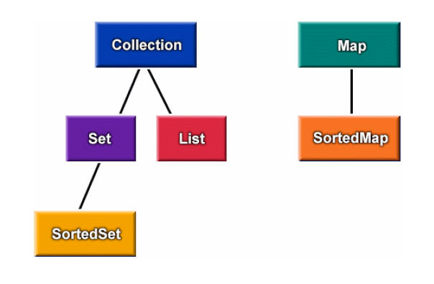
Jerarquía de interfaces de colecciones

Slide 12
Jerarquía de interfaces de colecciones
Collection: Representa un grupo de objetos. Sin implementaciones directas, agrupa la funcionalidad general que todas las colecciones ofrecen.
Set: Colección que no puede tener objetos duplicados.
SortedSet : Set que mantiene los elementos ordenados
List: Colecciones ordenadas (secuencias) en las que cada elemento ocupa una posición identificada por un índice. El primer índice es el 0. Las listas admiten duplicados.
Map. Son pares de datos(clave, valor). No puede haber claves duplicadas y cada clave se corresponde con al menos un valor.
SortedMap: Map que mantiene las claves ordenadas.
Con la aparición de las nuevas versiones: Interface Queue(colas) y LinkedList (Listas Enlazadas)

Slide 13
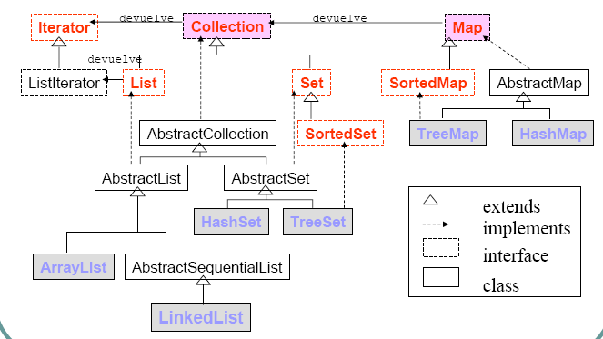

Jerarquía de interfaces de colecciones

Slide 14
Ejemplo de clases implementadas
Las interfases List, Set y SortedSet son descendientes de la interfase Collection
El concepto de Polimorfismo aplica para todas las clases que implementan estas interfases.
Las clases que implementan la interfase List son: ArrayList y LinkedList
Las clases que implementan la interfase Set son: HashSet y LinkedHashSet
La clase que implementa la sub-interfase SortedSet es: TreeSet.

Slide 15
Ejemplo de clases implementadas
Las clases que implementan la interfase Set son: HashSet y LinkedHashSet

Slide 16
Set
Por sobre lo que es una collection, un set agrega una sola restricción: No puede haber duplicados.
Por lo general en un set el orden no es dato. Si bien es posible que existan sets que nos aseguren un orden determinado cuando los recorremos (por ejemplo obtener strings en orden alfabético), ese orden no es arbitrario y decidido por nosotros, ya que la interfaz Set no tienen ninguna funcionalidad para manipularlo (como si lo admite la interfaz List).
La ventaja de utilizar Sets es que preguntar si un elemento ya está contenido mediante “contains()” suele ser muy eficiente. Entonces es conveniente utilizarlos cada vez que necesitemos una colección en la que no importe el orden, pero que necesitemos preguntar si un elemento está o no.

Slide 17
HashSet
Existen varias implementaciones de Set. La más comúnmente usada es HashSet.
Los Sets (y los Maps) aprovechan una característica de Java: Todos los objetos heredan de Object, por lo tanto todos los métodos de la clase Object están presentes en todos los objetos. Dicho de otra manera, hay ciertas cosas que todo objeto en Java sabe hacer. Dos de estas cosas son:
Saber si es igual a otro, con su método equals().

Slide 18
HashSet
Devolver un número entero de modo tal que si dos objetos son iguales ese número también lo será (se conoce esto como un hash). Esto todo objeto lo sabe hacer con su método hashCode().
La clase HashSet aprovecha la segunda de las funciones. A cada objeto que se añade a la colección se le pide que calcule su “hash”. Este valor será un número entre -2147483647 y 2147483648. Basado en ese valor se lo guarda en una tabla. Más tarde, cuando se pregunta con contains() si un objeto x ya está, habrá que saber si está en esa tabla.
¿En qué posición de la tabla está? HashSet puede saberlo, ya que para un objeto determinado, el hash siempre va a tener el mismo valor.

Slide 19
Ejemplo de clases implementadas
La clase que implementa la sub-interfase SortedSet es: TreeSet.

Slide 20
TreeSet
TreeSet usa una técnica completamente diferente a la explicada para HashSet. Construye un árbol con los objetos que se van agregando al conjunto. Un árbol es una forma en computación de tener un conjunto de cosas todo el tiempo en orden, y permitir que se agreguen más cosas y que el orden se mantenga.
Una ventaja de TreeSet es que el orden en el que aparecen los elementos al recorrerlos es el orden natural de ellos .Una desventaja es que mantener todo ordenado tiene un costo, y esta clase es un poquito menos eficiente que HashSet.

Slide 21
Map
Un Map representa lo que en otros lenguajes se conoce como “diccionario” y que se suele asociar a la idea de “tabla hash” (aunque no se implemente necesariamente con esa técnica).
Un Map es un conjunto de valores, con el detalle de que cada uno de estos valores tiene un objeto extra asociado. A los primeros se los llama “claves” o “keys”, ya que nos permiten acceder a los segundos.

Slide 22
Clases
Ahora veremos las clases mas conocidas que implementan las interfaces y se encuentran en el paquete java.util

Slide 23
Colecciones basicas
Esto indica que List es una
interface que hereda de la
interface Collection.
Podemos encontrar dos clases que
implementan su comportamiento:
ArrayList y Vector.
Collections (interfaz)
List (interfaz)
Vector
ArrayList

Slide 24
Colecciones básicas :Vector
La clase Vector es parte del paquete java.util de la librería estándar de clases
de Java. Ofrece un servicio similar a un arreglo, ya que se pueden almacenar y
accesar valores y referencias a través de un índice.
Mientras un arreglo tiene un tamaño dado, un objeto de tipo Vector
puede dinámicamente crecer y decrecer conforme se vaya necesitando.
Un elemento puede insertarse y eliminarse de una posición específica a
través de la invocación de un sólo método.
A diferencia de un arreglo, un Vector no está declarado para ser de un tipo
particular.
Un objeto de tipo Vector maneja una lista de referencias a la clase Object.

Slide 25
Métodos de la clase Vector
Vector ( )Constructor: crea un vector inicialmente vacío
void addElement (Objet obj) Inserta el objeto especificado al final del vector
void setElementAt (Object obj, int indíce) Inserta el objeto específicado en
el vector en la posición específicada
Object remove (int indíce) Elimina el objeto que se encuentra en la posición
específicada y lo regresa
boolean removeElement (Object obj) Elimina la primera ocurencia del
objeto específicado en el vector
void removeElementAt (int indíce) Elimina el objeto específicado en el
índice del vector

Slide 26
Métodos de la clase Vector
void clear ( ) Elimina todos los objetos del vector
boolean contains (Object obj) Retorna verdadero si el objeto dado pertenece
al vector
int indexOf (Object obj) Retorna el índice del objeto específicado. Regresa -1
si no fue encontrado el objeto
Object elementAt (int indíce) Retorna el componente en el índice específicado
boolean isEmpty ( ) Retorna verdadero si el vector no contiene elementos
int size ( ) Retorna el número de elementos en el vector

Slide 27
Ejemplo de Vector
import java.util.*;
class Coche {
private int numCoche;
Coche( int i ) {
numCoche = i;
}
void print() {
System.out.println( "Coche #"+numCoche );
}}
class Barco {
private int numBarco;
Barco( int i ) {
numBarco = i;
} void print() {
System.out.println( "Barco #"+numBarco );
} }
public class PruebaVector {
public static void main( String args[] ) {
Vector coches = new Vector();
for( int i=0; i < 7; i++ )
coches.addElement( new Coche( i ) );
// No hay problema en añadir un barco a los coches
coches.addElement( new Barco( 7 ) );
for( int i=0; i < coches.size(); i++ )
(( Coche )coches.elementAt( i ) ).print(); //
El barco solamente es detectado en tiempo de ejecucion
}}

Slide 28
Otro Ejemplo de Vector
import java.util.Vector;
/**
* Demuestra el uso de un objeto de la clase Vector
*/
public class Beatles
{
public static void main ()
{
Vector band = new Vector ();
band.addElement ("Paul");
band.addElement ("Pete");
band.addElement ("John");
band.addElement ("George");
System.out.println (band);
band.removeElement ("Pete");
System.out.println (band);
System.out.println ("En la posición 1 está: " + band.elementAt (1));
band.insertElementAt ("Ringo", 2);
System.out.println ("Tamaño de la banda: " + band.size ());
for (int i = 0; i < band.size (); i++)
System.out.print ( band.elementAt (i) + " ");
}
}

Slide 29
Clase java.utils.Array
Los Arrays son el tipo más sencillo de colección
Point2D[] puntos;
puntos = new Point2D [100];
for (int i=0; i <= puntos.length(); i++)
puntos[i]= new Point2D();
El tipo de los objetos del array debe declararse en tiempo de compilación.
Hay dos características que diferencian a los arrays de cualquier otro tipo de colección:
eficiencia y tipo.

Slide 30
Clase java.utils.Array
El array es la forma más eficiente que Java proporciona para almacenar y acceder a una
secuencia de objetos.
El array es una simple secuencia lineal, que hace que el acceso a los elementos sea muy rápido, pero el precio que hay que pagar por esta velocidad es que cuando se crea un array su tamaño es fijado y no se puede cambiar a lo largo de la
vida del objeto.
Se puede sugerir la creación de un array de tamaño determinado y
luego, ya en tiempo de ejecución, crear otro más grande, mover todos los objetos al
nuevo y borrar el antiguo. Esto es lo que hace que la clase Vector sea menos eficiente que un array, en cuestiones de velocidad.

Slide 31
Clase Collections
Ordenar y buscar en Colecciones: Collections
- La clase Collections (que no es la interface Collection) nos permite ordenar y buscar elementos en listas.
Se usaran los métodos:
- sort y binarySearch
- equals, hashCode y compareTo.

